Slide 1
Wojewódzki Program N E S T O R
Działania 2021 - DOPS
realizacja szkoleń dla nieformalnych opiekunów osób starszych z terenu województwa dolnośląskiego.
Planowane jest przeprowadzenie min. 15 szkoleń dla 300 uczestników, jednak wartości docelowe uzależnione będą od sytuacji pandemicznej.
wydruk poradnika poświęconego problematyce polipragmazji (wielolekowości) w wieku senioralnym.
przygotowanie w ramach „Biblioteki Nestora” publikacji – poradnika poświęconego problematyce schorzeń sensorycznych w wieku senioralnym (m.in. schorzenia zmysłu wzroku, słuchu, węchu) – przyczyny, objawy, rodzaje, leczenie, rehabilitacja i opieka. 12 poradnik z serii.
szkolenia dla kadr służb społecznych pracujących na co dzień z osobami starszymi, służące profesjonalizacji ich pracy oraz zapewnieniu wysokiej jakości usług świadczonych seniorom. Planowane dla minimum 30 uczestników.
organizacja, we współpracy z dolnośląskimi instytucjami kultury, przedsięwzięć kulturalnych, celem których jest aktywizacja i integracja społeczno-kulturowa seniorów.

Slide 2
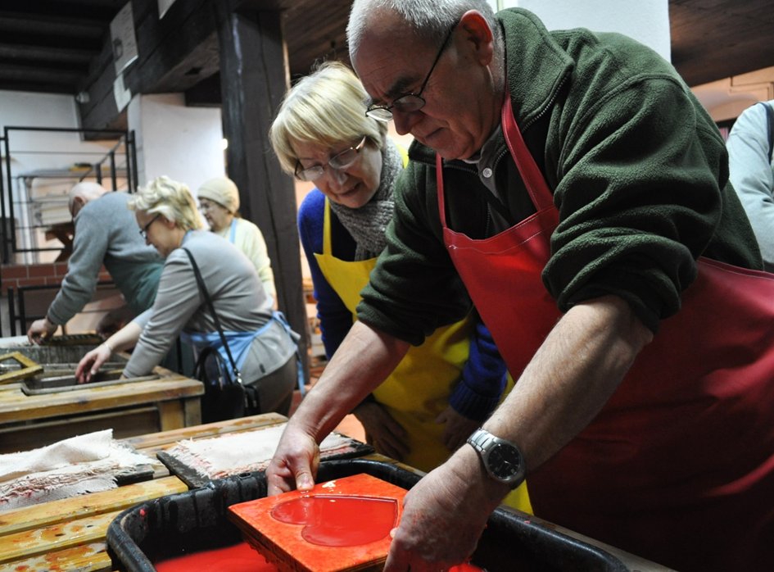
Działania aktywizujące Seniorów – we współpracy z jednostkami kultury

Slide 3
Oferta zajęć dla seniorów w Muzeum Papiernictwa
Tematy do wyboru:
Rękodzieło papiernicze (zajęcia te cieszyły się zawsze największym zainteresowaniem uczestników bez względu na wiek);
„Czy Twoja dycha jest prawdziwa” – zajęcia dotyczące badania zabezpieczeń banknotów. Obydwa tematy mogą być połączone ze zwiedzaniem wystaw stałych
Cel zajęć:
aktywizacja osób w wieku senioralnym po kątem udziału w kulturze;
upowszechnianie wiedzy o tradycyjnych rzemiosłach Dolnego Śląska;
wyrabianie w uczestnikach zajęć umiejętności rozpoznawania zabezpieczeń banknotów (w przypadku zajęć „Czy Twoja dycha jest prawdziwa”).
Czas trwania zajęć:
Rękodzieło papiernicze: 1 godzina – zajęcia praktyczne + 45 minut zwiedzanie wystawy „Z papierem przez 2 tysiąclecia”.
„Czy Twoja dycha jest prawdziwa”: 45 minut – zajęcia + 45 minut zwiedzanie wystawy „Historia polskich banknotów.
Ilość uczestników:- 10 grup po 15 osób - łącznie 150 osób

Slide 4
Teatr Dramatyczny im. Jerzego Szaniawskiego w Wałbrzychu
PROGRAM
MOJE HOBBY TO TEATR I LASAGNE
Planowane zbudowanie programu nauki o współczesnym teatrze, a także o jego konwencjach i zmianach, odwołując się do kuchni.
ZAPROSZOSZENIE GOŚCI DO STOŁU
poprzez analogie do przepisu na lasagne / przekładany makaron/ przygotowywany będzie fragment spektaklu
UCZESTNICY 2 grupy 10-osobowe [łącznie 20 osób w ciągu dwóch dni]

Slide 5
Warsztaty np. dla UTW w Filharmonii Dolnośląskiej w Jeleniej Górze.
Zabawy z wnukami - jak rozmawiać z dziećmi o muzyce, jak bawić się muzyką? Budowa własnych instrumentów perkusyjnych, przygotowanie do drugich warsztatów. Joanna Moryc, zespół instrumentalny
Zabawy z wnukami - warsztaty praktyczne z wykorzystaniem materiałów z pierwszych zajęć. Śpiewanie z dziećmi, “instrumenty z niczego”. Joanna Moryc, zespół instrumentalny.
Ludomir Różycki w Jeleniej Górze. prof. Elżbieta Terlega-Stachów.
Mistrz i uczeń - portrety muzyków, prof. Elżbieta Terlega-Stachów.
Po co w orkiestrze dyrygent? Jak “działa” orkiestra? Szymon Makowski
Zajęcia trwać będą około 60-90minut, dla grupy około 100-osobowej.

Slide 6
TEATR im. Heleny Modrzejewskiej W LEGNICY
PROJEKT DLA SENIORÓW
Grupy: seniorzy przyjeżdżają na jednorazowe zajęcia.
Np. trzy grupy, po 10 osób, przez 1,5 godz.
IDEA
.
Idea „uczenia się przez całe życie”, zapoczątkowana przez duńskiego pastora, poetę, mitologa, historyka, polityka, nauczyciela ludu Mikołaja Fryderyka Seweryna Grundtviga, jest nadal aktualna, potrzebna i rozwijana z dużym powodzeniem w krajach europejskich, szczególnie skandynawskich. W Europie 10, 8 % dorosłych i seniorów uczestniczy w tego rodzaju edukacji, w Polsce jedynie 4%.

Slide 7
WARSZTATY TEATRALNE Z LEGNICKIMI AKTORAMI- do wyboru dwa warsztaty
1-szy warsztat- DYKCJA I IMPOSTACJA GŁOSU
2-gi warsztat – Teatralny z wyrażania emocji.
Warsztaty będą prowadzili legniccy aktorzy, którzy mają doświadczenie w pracy teatralnej z dorosłymi i seniorami.
Możliwe są też - Warsztaty do spektakli
Każdy warsztat jest dedykowany konkretnemu spektaklowi. Bazuje na doświadczeniach uczestników i tematach poruszanych w przedstawieniu. Służy jego świadomemu odbiorowi. Warsztaty mogą się odbywać przed lub po spektaklu.
PONADTO:
Jeśli seniorzy będą mieli siłę i ochotę to po przerwie można zaproponować:
LEKCJA TEATRALNA
Oprowadzanie po budynku i historii legnickiego teatru. Legnicki teatr mieści się w przepięknym, klasycystycznym budynku z prawie dwusetletnią historią. Był tu teatr niemiecki, rosyjski, a obecnie polski. Historia legnickiego teatru to jednocześnie historia Legnicy i Dolnego Śląska.
SPOTKANIA Z PRACOWNIKAMI SCENY
SPEKTAKL TEATRALNY

Slide 8
Teatr dla Seniorów – Teatr Polski we Wrocławiu
Warsztaty teatralne – 3 grupy
Warsztaty choreograficzne – 2 grupy
5 grup po 5 osób – łącznie 25 osób
Spotkania: 1-2 razy w tygodniu dla każdej z grup
Czas trwania : 6 godzin na grupę – łącznie 30 godzin zegarowych

Slide 9
9999]09]99]0]9 0]9]9 9 9] 9[ ][9 99 [ [9 9[ 9[ 9[p 9[p 9p[ (
Termin Realizacji – Czerwiec – wrzesień 2021 ( chyba, że pandemia pozwoli na wydłużenie działań )
Rekrutacja = DOPS
Zgłoszenia na e-mail SENIOR@DOPS.WROC.PL
Planowana współpraca z Ośrodkami Pomocy Społecznej

